Slide 1
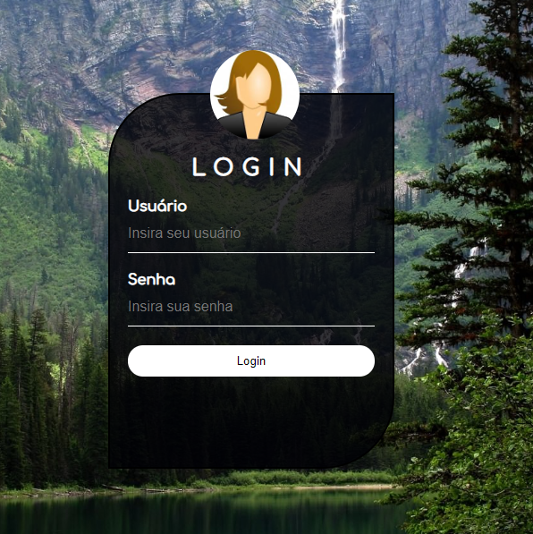
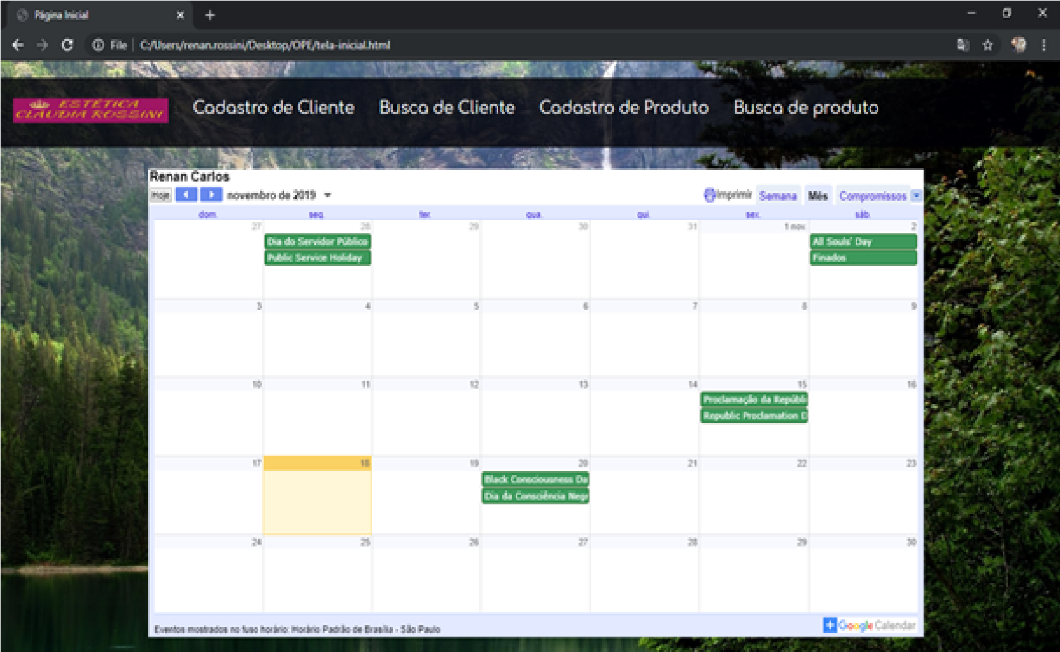

Sistema de Gerenciamento de Estética
Gabriel Gomes Nascimento, Lyndsa dos Santos Figueiredo, Maikon Douglas Lacerda, Rafael Sagioro do Vale, Renan Carlos Rossini Gonçalves
Introdução
Resultados
A clínica de estética Claudia Rossini surgiu em 2005. Seu sistema de controle para realizar várias tarefas era em papel e agendas que eram compradas anualmente gerando correria para a microempresária logo no início do ano.
Visando reduzir seus problemas com papéis e agendas, afim de facilitar sua vida, foi apresentada uma solução simples para ser feita com um layout básico e que pudesse atender as expectativas da cliente facilitando sua vida diária no trabalho. Apresentando diversos layouts e sistemas possíveis que pudessem ser abertos em seu laptop.
Entre os resultados obtidos durante a realização deste projeto, foi implementada uma agenda pessoal com uma conta online para controle das clientes agendadas durante o decorrer dos dias.
Foi usada para a construção do projeto a facilidade do iframe do Google Calendar para poder realizar esse controle de forma mais eficiente e sem custos.
Objetivo
O sistema é feito para ser usado através de um navegador. Utilizando as tecnologias modernas para realizar o projeto, foi usado um Iframe Google Calendar para agenda e o PhP MyAdmin para o Banco de Dados.
Método
Tela de Login
Index
Foram utilizadas tecnologias simples e de fácil entendimento para todos os membros do grupo. O corpo do sistema foi feito em HTML 5, a estilização da página e CSS3, para conexão entre o Banco de Dados e o sistema usamos PhP e para guardar esses dados usamos o PhP MyAdmin.
Além disso, foi usado o Github para controle de frequência e postagem dos códigos e o Trello para controles de entregas.
Considerações finais
O projeto teve como objetivo ajudar uma microempresária a modernizar seus processos de controle de clientes e contatos virtuais com as mesmas.
Unindo uma agenda virtual e um controle de clientes para poder ter tudo em um único lugar facilitando o dia-a-dia e agilizando o fluxo de clientes.
Tecnologias usadas
Tecnologias | Descrição
HTML 5 | Corpo
CSS 3 | Estilo
XAMPP/Apache | Conexão
PhP MyAdmin | Banco de Dados
Git/GitHub | Versionamento
Trello | Controle de datas
Referências
https://www.w3schools.com/html/html_css.asp, https://www.phpmyadmin.net/, https://www.apachefriends.org/pt_br/index.html, https://github.com/ReehGon/OPE, https://trello.com/b/3NCHnpzP/ope-geral
Sistemas de Informação

